Slide 1
NOTATION QCM TP
- la ou les propositions exactes sont trouvées et elles seules : 1 point
- la réponse diffère d’un élément de la réponse exacte : 0,5 point
- la réponse diffère de 2 éléments de la réponse exacte : 0,25 pts
- la réponse diffère de plus d’un élément de la réponse exacte ou pas de réponse : 0 point

Slide 2
EXAMEN BLANC
QCM 1. Dans les tiges II comme dans les racines II :
A - on a formation d’un pachyte
B - on a une moelle bien développée
C - on a généralement une structure axiale
D - on peut avoir formation d’un périderme
E - on rencontre des vestiges de xylème I centrifuge

Slide 3
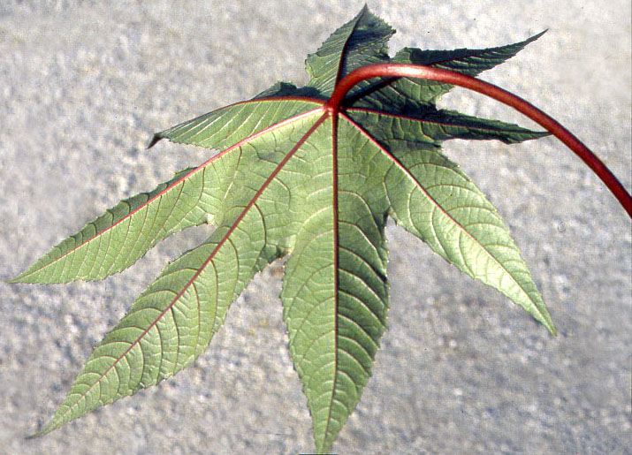
QCM 2. Cette feuille est :
A - composée palmée
B - composée paripennée
C - palmatipartite
D - peltée
E - simple

Slide 4
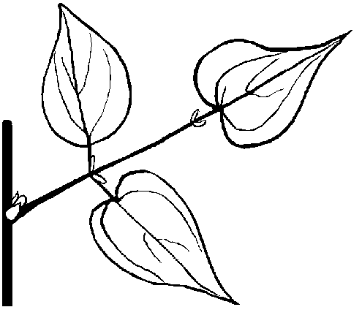
QCM 3. Dans cette feuille A est :
A - un pétiole
B - un pétiolule
C - un rachis
D - une stipelle
E - une stipule
A

Slide 5
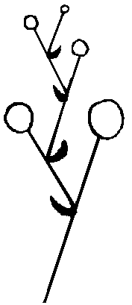
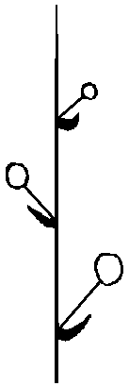
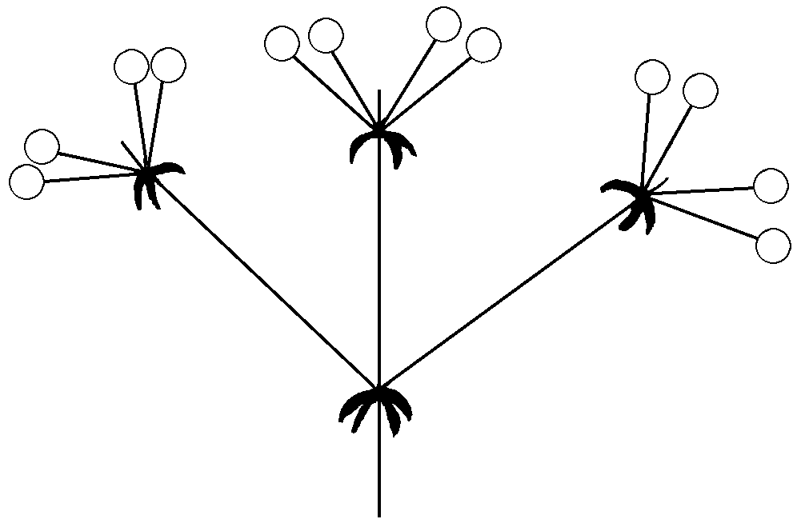
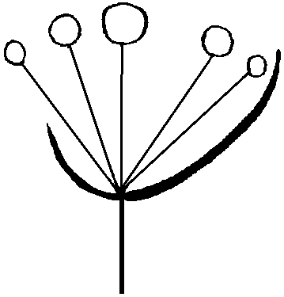
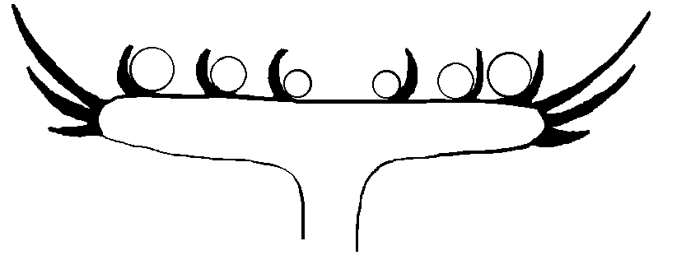
QCM 4. Parmi les inflorescences suivantes, laquelle ou lesquelles sont des cymes
centripètes (les ronds représentent des fleurs) ?
A
B
C
D
E
ombelle composée
cyme unipare
hélicoïdale
grappe
capitule
ombelle cymeuse
centripète
centripète
centripète
centripète
centrifuge

Slide 6
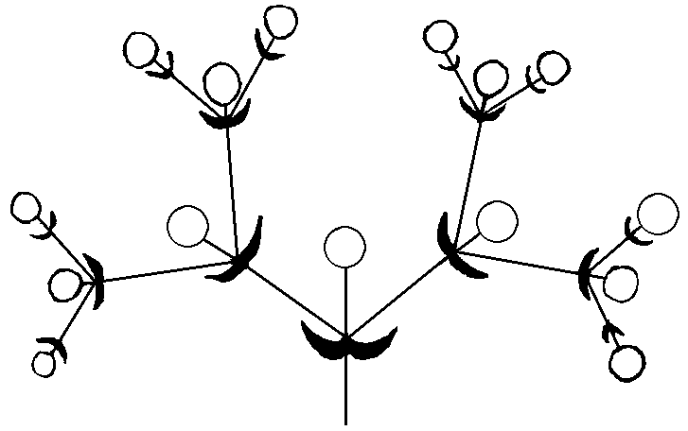
QCM 5. Cette inflorescence :
A - est caractéristique de la famille des Apiacées
B - est composée hétérogène
C - est nue
D - est simple
E - présente trois rayons

Slide 7
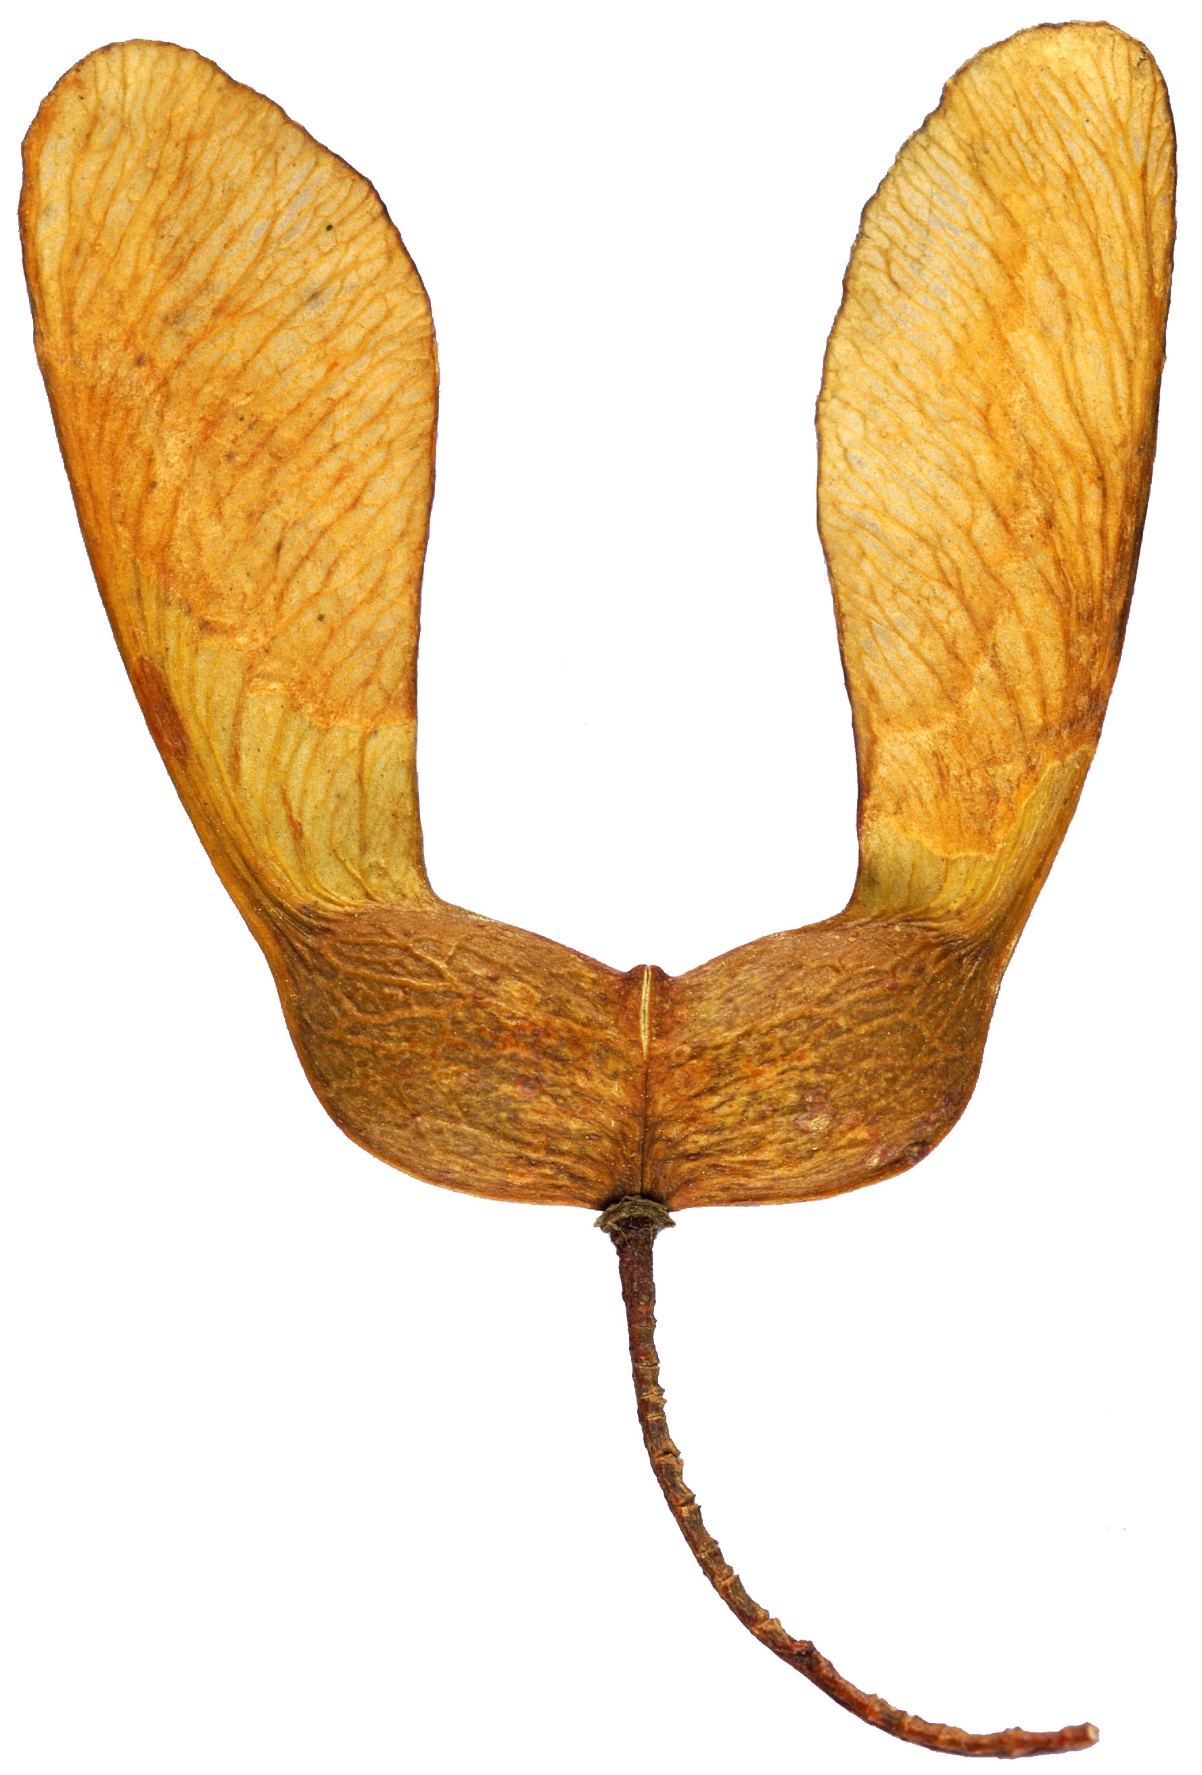
QCM 6. Ce fruit :
A - est un follicule double
B - est une disamare
C - permet une anémophilie
D- permet une zoochorie
E - se divisera en deux méricarpes

Slide 8
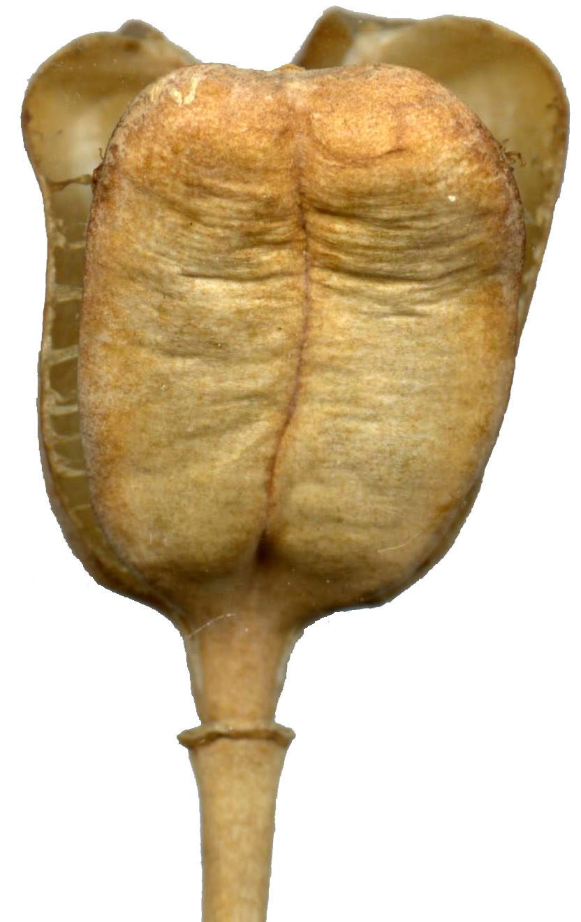
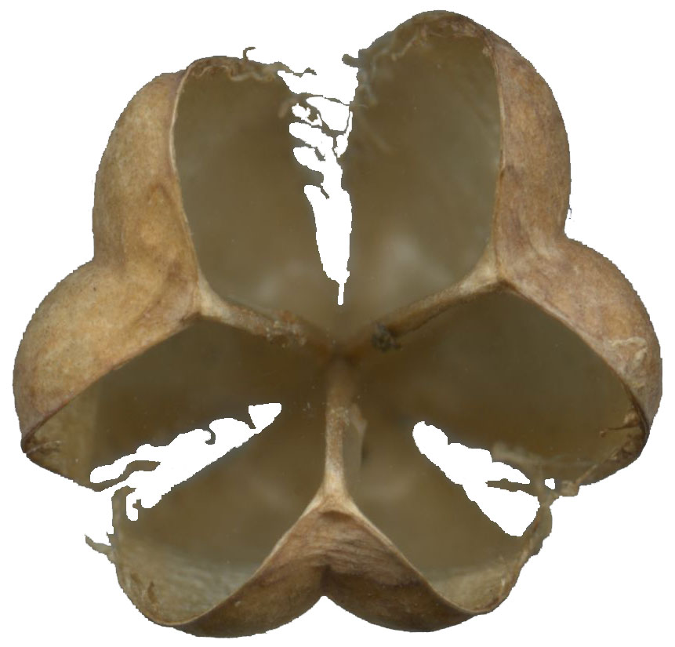
QCM 7. Ce fruit de Monocotylédone :
A - est indéhiscent
B - est une capsule triloculaire
C - présente une déhiscence septicide
D - présente une placentation pariétale
E - se sépare facilement en 3 carpelles

Slide 9
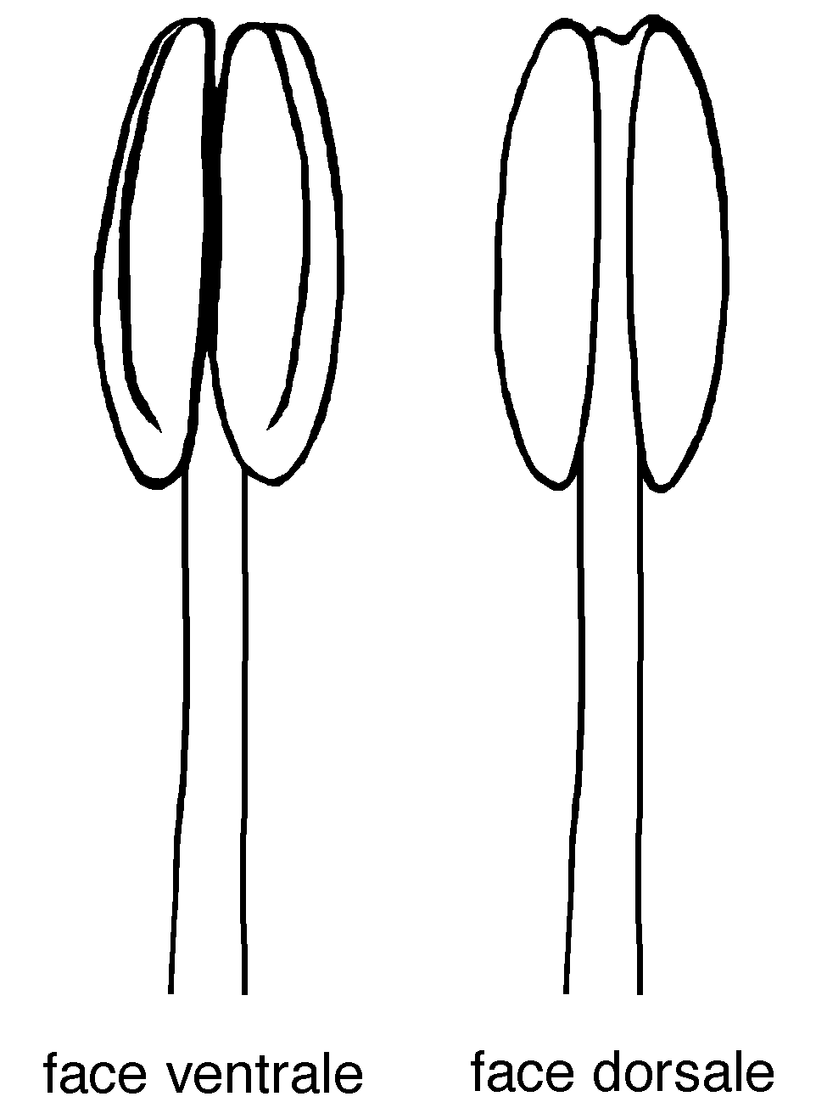
QCM 8. L’étamine ci-après, vue de face et de derrière, présente :
A - deux anthères
B - deux sacs polliniques
C - quatre connectifs
D - quatre loges polliniques et un connectif
E - un filet

Slide 10
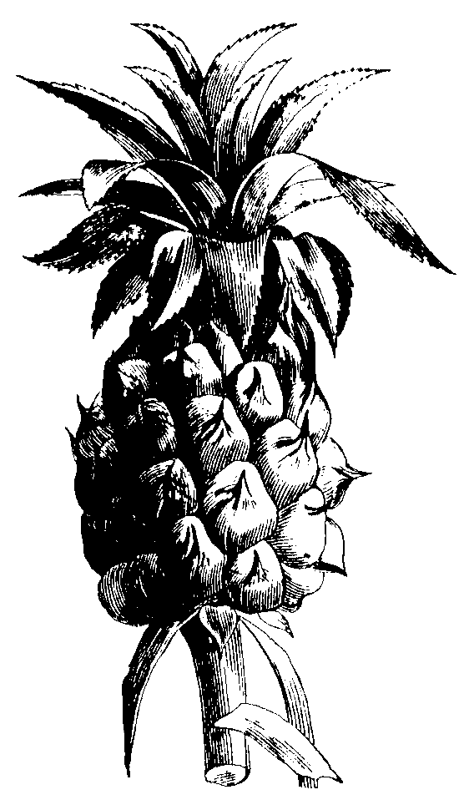
QCM 9. Parmi les propositions suivantes, laquelle ou lesquelles sont exactes ?
L’ananas :
A - est surmonté d’un bourgeon terminal muni de feuilles
B - est un faux-fruit
C - est un fruit composé
D - est un fruit multiple
E - présente des drupes soudées

Slide 11
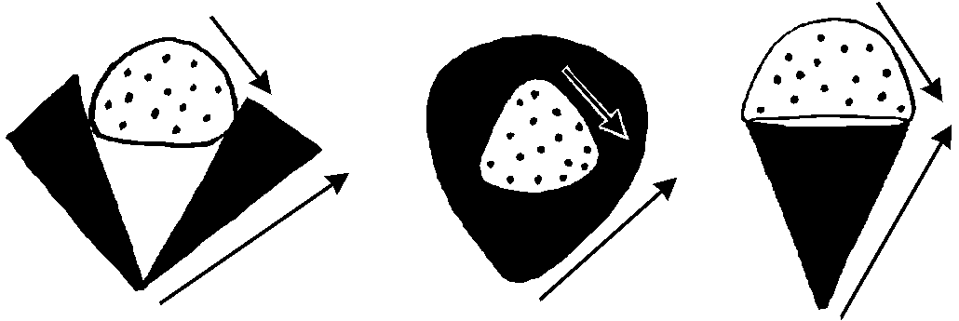
QCM 10. Ces trois faisceaux :
A - caractérisent les racines primaires
B - présentent du phloème primaire centripète
C - présentent du xylème primaire centripète
D - se rencontrent dans les tiges primaires
E - sont des faisceaux libéroligneux

Slide 12
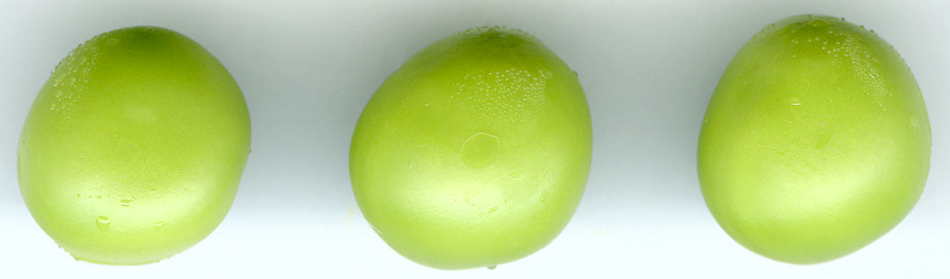

Combien avez-vous sur 10 ? Calculez
Faites vous le poids pour l'examen ?

